Slide 1
Ćwiczenia na mięsnie grzbietu
Wyk. Lidia Bożek

Slide 2
Dlaczego warto wzmacniać mięśnie pleców?
W plecach znajduje się kilkadziesiąt mięśni. Dzielą się one na głębokie odpowiadające m.in. za stabilizację kręgosłupa oraz powierzchniowe, których rozwinięcie gwarantuje piękną rzeźbę pleców. Dwa najważniejsze z nich to mięśnie najszersze grzbietu oraz mięsień czworoboczny. Ich praca jest bezpośrednio związana z pracą rąk, stąd ćwiczenia które je wzmacniają oddziałują również na wygląd i siłę ramion. Z kolei trening mięśni głębokich związany jest z kształtowaniem mięśni brzucha.

Slide 4
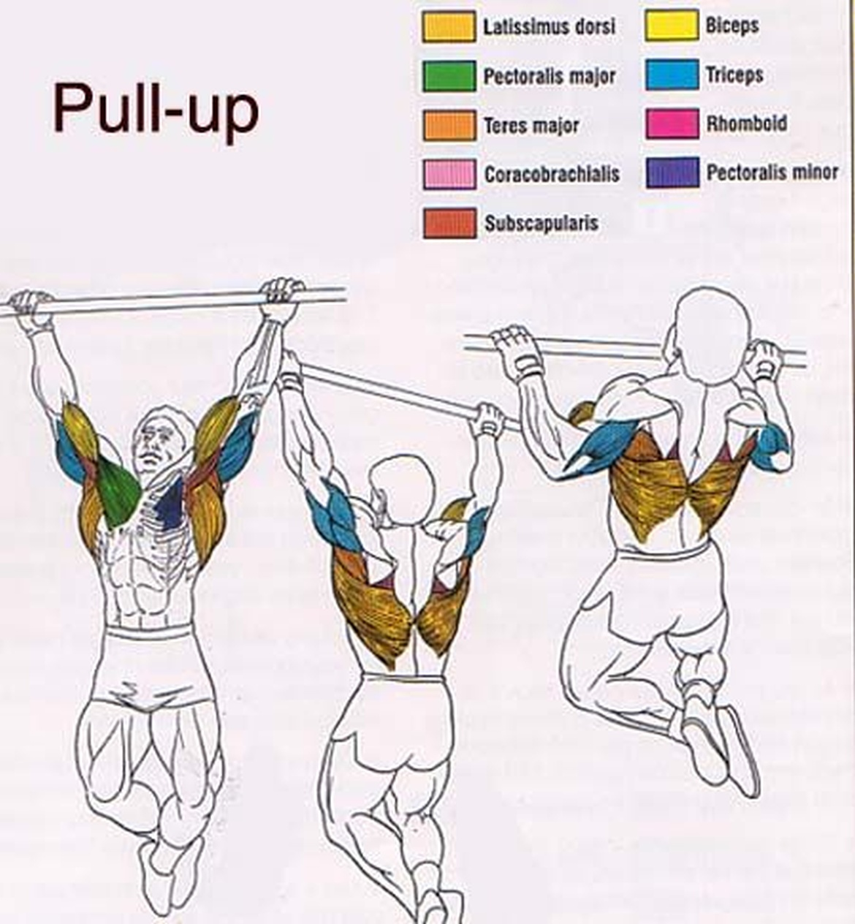
Podciąganie na drążku nachwytem
Najbardziej uniwersalne, a tym samym pożądane ćwiczenie w treningu pleców – jednocześnie najbardziej naturalne pod względem biomechaniki i wzorców ruchowych człowieka. Właśnie z tego powodu nie może go zabraknąć w treningu pleców. Jeśli jesteś osobą początkującą, warto wdrożyć w swój plan treningowy podciąganie z gumą gimnastyczną bądź po prostu ściąganie drążka wyciągu górnego do klatki, które pomoże w nauce prawidłowych wzorców ruchowych.

Slide 5
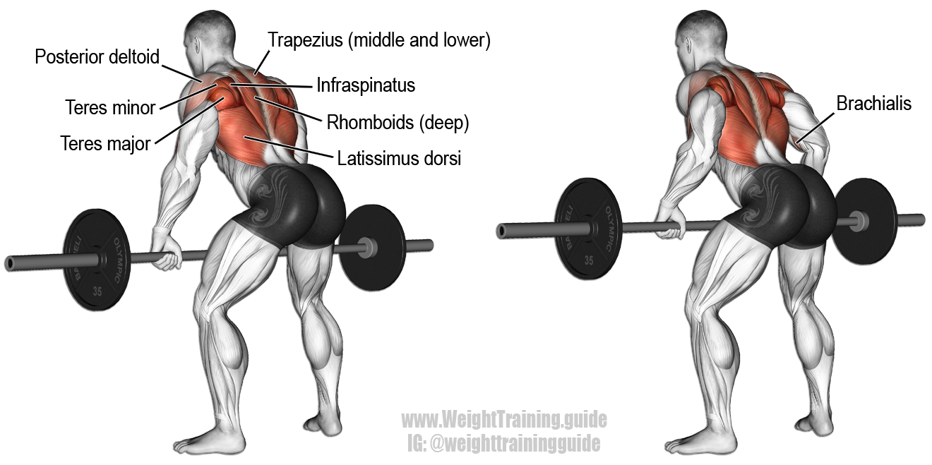
Wiosłowanie sztangą w opadzie tułowia
Wiosłowanie sztangą w opadzie tułowia to kolejny wzorzec ruchowy niezbędny, gdy kompleksowo chcemy rozwinąć mięśnie grzbietu. Wykonywanie ćwiczenia w niewygodnej pozycji wzmacnia mięśnie stabilizujące korpus oraz powoduje zaangażowanie ponad 60% mięśni ciała, jednocześnie plasując go w czołówce ćwiczeń wielostawowych. Mięśnie docelowo pobudzane do wzrostu to mięśnie najszersze grzbietu, obłe grzbietu, czworoboczne, naramienne (tył oraz środek), a także ramiona i przedramiona. Na zdjęciu 2 zamieszczonym poniżej kolorem czerwonym oznaczone zostały grupy mięśni, które są najmocniej zaangażowane w trakcie ćwiczenia.

Slide 6
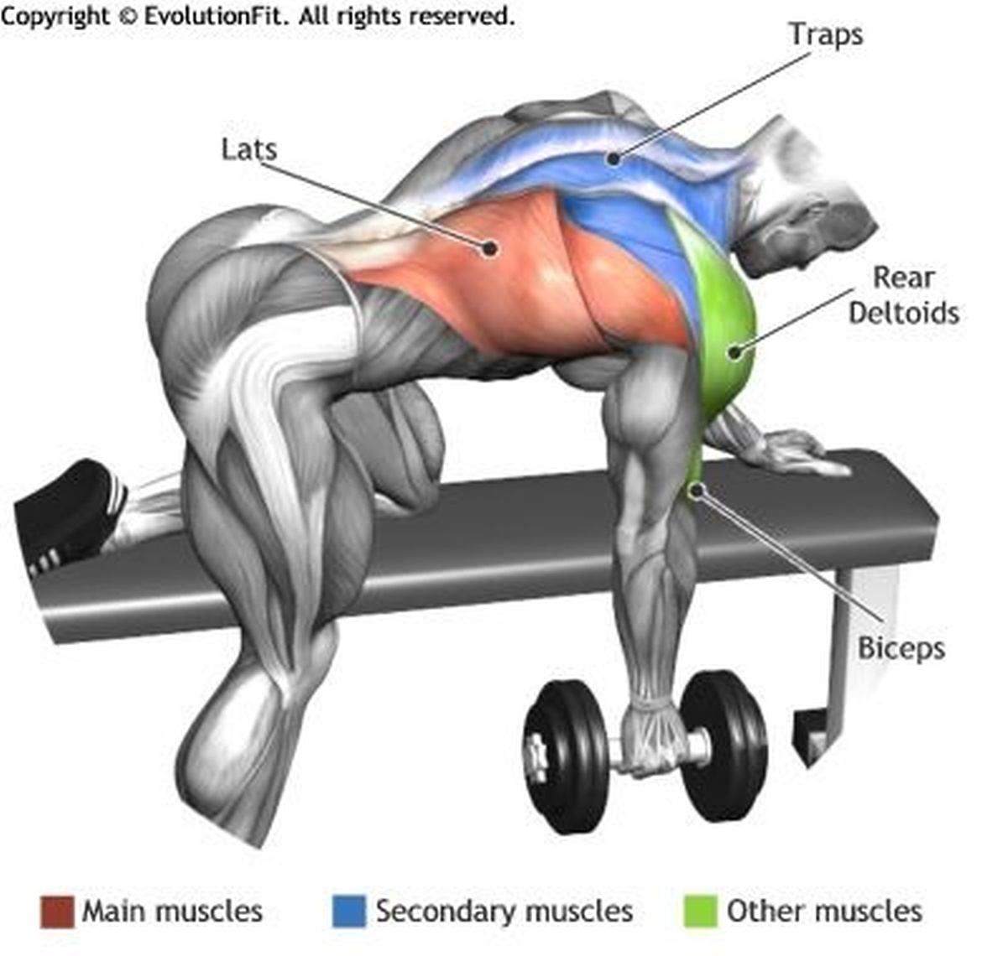
Wiosłowanie sztangielką jednorącz w oparciu o ławeczkę
Wiosłowanie sztangielką w oparciu o ławeczkę to świetne ćwiczenie unilateralne pozwalające zminimalizować dysproporcje mięśniowe pomiędzy obiema stronami ciała. Ponadto mogą je wykonywać osoby borykające się z kontuzjami odcinka lędźwiowego kręgosłupa w przeciwieństwie do klasycznego wiosłowania. Jaką jeszcze przewagę ma wiosłowanie sztangielką w porównaniu do wiosłowania sztangą? Przede wszystkim możliwość mocniejszego rozciągnięcia mięśni grzbietu poprzez mocniejsze wypuszczenie barku w przód oraz możliwość mocniejszego spięcia grzbietu dzięki mocniejszemu cofnięciu łokcia w szczytowej fazie przyciągania sztangielki. Oba te czynniki wpływają pozytywnie na powstawanie mikrouszkodzeń w mięśniach, które przyczynią się w przyszłości do rozrostu i pogrubienia włókien mięśniowych. Należy pamiętać, że większą siłę jesteśmy w stanie wygenerować podczas wiosłowania sztangielką jednorącz.

Slide 7
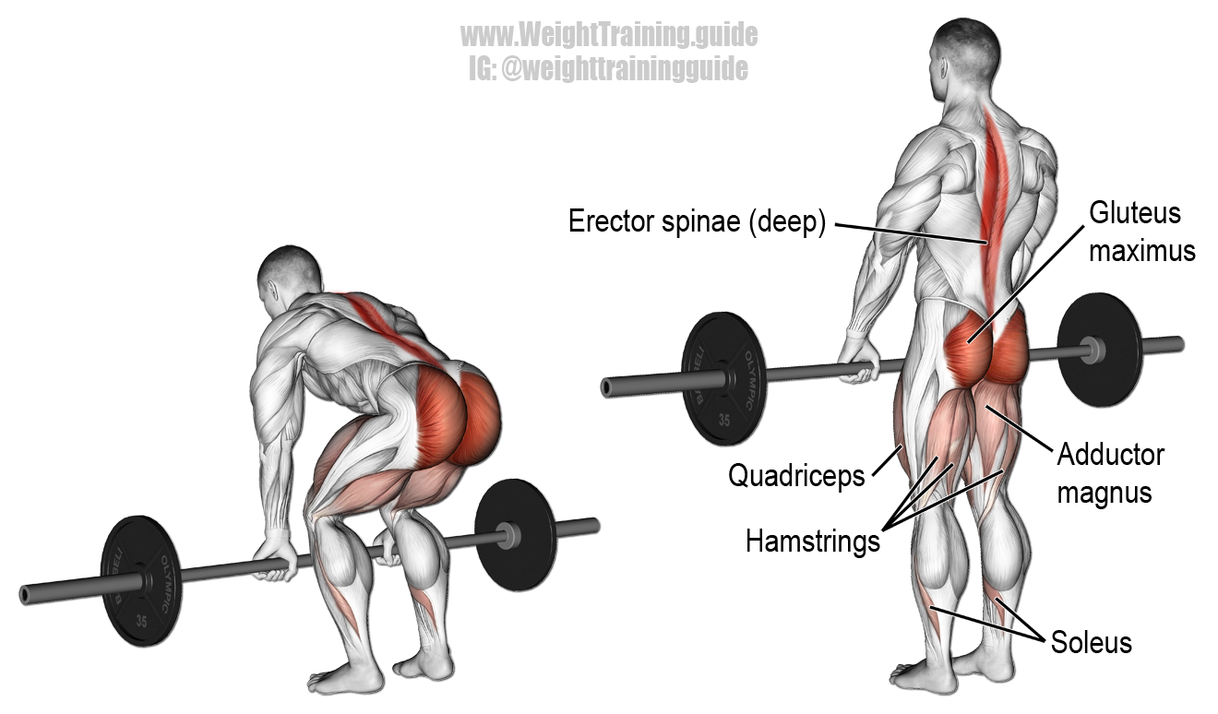
Martwy ciąg klasyczny
Tak naprawdę martwy ciąg jest ćwiczeniem angażującym prawie każdy mięsień naszego ciała podczas jednego ruchu. To dlatego należy ono do czołówki ćwiczeń siłowych. Oprócz wzmocnienia statycznego mięśni prostowników i korpusu oraz ogólnego pogrubienia pleców angażuje ono również wszystkie mięśnie dolnych partii ze szczególnym naciskiem na tylną taśmę. Jednak klasyczny martwy ciąg posiada pewną zaletę nie do przebicia przez jakiekolwiek inne ćwiczenie – a mianowicie nasila produkcję hormonów anabolicznych tak niezbędnych do skutecznej hipertrofii mięśni. Mowa tu o hormonach takich jak: testosteron, hormon wzrostu oraz IGF-1, czyli hormony niezwykle pożądane, jeśli chodzi o naturalną kulturystykę. Martwy ciąg jest kolejnym ćwiczeniem upodabniającym się do naturalnych wzorców ruchowych człowieka. Przecież każdy podnosi z ziemi przedmioty o różnej masie. W związku z naturalnością ruchu wykonywanie go jest wbrew pozorom bezpieczne u osób zdrowych pod warunkiem zachowania prawidłowej techniki.

Slide 8
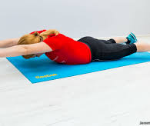
Unoszenie rąk i nóg w leżeniu na brzuchu
Połóż się na brzuchu. Nogi i ręce wyprostuj na przedłużeniu ciała. Głowa i szyja powinny być przedłużeniem kręgosłupa. Utrzymuj czoło tuż nad podłożem. Cały czas delikatnie zbliżaj pępek do kręgosłupa. Unieś wyprostowane ręce i nogi. Zatrzymaj ruch na 2-3 sekundy. Wróć do pozycji wyjściowej i powtarzaj.

Slide 9
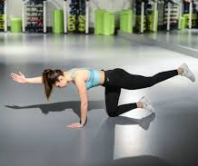
Unoszenie ręki i nogi w klęku podpartym
Przyjmij pozycję klęku podpartego: dłonie ustaw pod barkami, a kolana pod biodrami. Ciężar ciała rozłóż na dłonie i kolana. Kręgosłup utrzymuj w linii prostej. Jednocześnie unieś prawą rękę w przód, a lewą nogę w tył (i wyprostuj ją w kolanie). Tułów staraj się trzymać nieruchomo! Opuść rękę i nogę do pozycji wyjściowej. Powtarzaj unosząc na zmianę prawą rękę z lewą nogą i lewą rękę z prawą nogą.

Slide 10
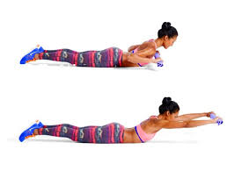
Unoszenie tułowia w leżeniu przodem
Połóż się na brzuchu. Wyprostuj nogi. Weź hantle lub butelki z wodą. Zegnij łokcie, a dłonie z obciążeniem zbliż do barków i połóż na podłodze. Czoło trzymaj tuz nad podłożem. Zbliż pępek do kręgosłupa. Oderwij od podłoża ręce i klatkę piersiową. Nie opuszczając ich, wyprostuj ręce w przód na przedłużeniu tułowia. Zegnij ręce, cofając dłonie do barków i opuść je oraz klatkę piersiową na podłoże. Powtarzaj.

Slide 11
Pilatesowy skłon
Stań w rozkroku na szerokość bioder. Ramiona opuść po bokach tułowia. Wciągnij brzuch i wyprostuj plecy, zbliżając łopatki do kręgosłupa. Barki nisko. Powoli skłoń głowę do przodu, a następnie, krąg po kręgu, skłaniaj tułów do przodu aż znajdziesz się w pozycji skłonu w przód. Powoli wróć do pozycji wyjściowej, prostując krąg po kręgu plecy i szyję. Powtarzaj.

Slide 12
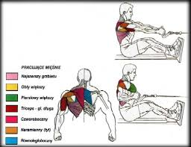
PRZYCIĄGANIE LINKI WYCIĄGU GÓRNEGO W SIADZIE
Siadamy na ławce i używając górnego wyciągu wykonujemy poprzednie ćwiczenie. Pozycja wyjściowa pozwala na atakowanie pod zmienionym kątem mięśni grzbietu. Dla urozmaicenia treningu można stosować naprzemiennie to i poprzednie ćwiczenie. Można również wykonać ćwiczenie na specjalnej maszynie

Slide 13
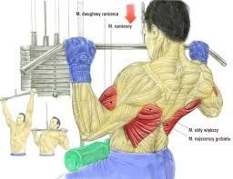
ŚCIĄGANIE DRĄŻKA/RĄCZKI WYCIĄGU GÓRNEGO W SIADZIE SZEROKIM UCHWYTEM (NACHWYT)
Chwytamy rączkę/drążek nachwytem na szerokość taką, jak przy podciąganiu na drążku i przyciągamy ją do klatki lub do karku . Obie wersje ćwiczenia angażują te same mięśnie lecz pod różnymi kątami. Łopatki ściągamy do siebie, jednocześnie łokcie przywodząc do tyłu. Przy przyciąganiu do klatki tułów odchylony do tyłu, a przy przyciąganiu do karku - tułów ułożony pionowo. W dolnym położeniu przetrzymujemy drążek dla uzyskania lepszego napięcia mięsni. Opuszczanie ciężaru kontrolowane. Utrzymujemy stałe napięcie w ćwiczonych mięśniach.

Slide 14
PRZENOSZENIE SZTANGI W LEŻENIU NA ŁAWCE POZIOMEJ
Ćwiczenie podobne do przenoszenia sztangielki. Zastosowanie sztangi zmienia kąt rozstawienia ramion angażując do pracy mięśnie grzbietu, przy równoczesnym ograniczeniu pracy mięśni klatki piersiowej. Ćwiczenie ze sztangielkami wykonujemy na ugiętych i ułożonych równolegle do tułowia ramionach. Przy użyciu sztangi należy samemu zdecydować o ułożeniu wzdłużnym czy poprzecznym ciała. Ćwiczenie wykonujemy z ramionami wyprostowanymi lub dla zmniejszenia naprężenia w stawach łokciowych na ugiętych ramionach (podchwytem lub nachwytem). Ruch opuszczania powinien być wykonany z maksymalną koncentracją i z pełną kontrolą ciężaru. Sztangę opuszczamy do pełnego rozciągnięcia mięśni grzbietu. Unoszenie kończymy, gdy ramiona znajdą się w pozycji pionowej do podłoża. Ćwiczenie można wykonywać z rączką/drążkiem wyciągu dolnego znajdującego się za naszą głową lub przy pomocy specjalnej maszyny .

Slide 16
Ćwiczenia na mięśnie pleców w domu
Usiądź prosto na taborecie, opuść ramiona. Unosząc ręce wysoko, nabieraj jak najwięcej powietrza, a robiąc wydech, opuszczaj ręce i pochylaj się w przód.
Stań prosto. Unieś ręce wysoko i odchyl tułów w tył. Opuszczając ręce, wykonaj skłon tułowia w przód.
Stojąc wykonuj skłony tułowia w prawo i w lewo.
Stojąc, staraj się spojrzeć jak najdalej najpierw przez lewe, a potem przez prawe ramię. Szybko zmieniaj kierunki patrzenia.
Klęcząc oprzyj się dłońmi o podłogę. Wypinaj kręgosłup w górę, opuszczając głowę w dół (koci grzbiet), potem opuszczaj kręgosłup w dół, unosząc głowę.

Slide 17
Przykłady zestawów ćwiczeń
Ćwiczenie | Powtórzenia | Serie
1 | klasyczne podciąganie nachwytem | 8-10 | 4
2 | podciąganie chwytem neutralnym | 8-10 | 4
3 | wiosłowanie hantlem w opadzie tułowia | po 12 na rękę | 4
4 | wiosłowanie na TRX (podciąganie australijskie) | 12 | 4
5 | superman | 15 | 4

Slide 18
 | Ćwiczenie | Powtórzenia | Serie
1 | podciąganie | 8-10 | 4
2 | ściąganie drążka wyciągu górnego do klatki chwytem neutralnym | 10-12 | 4
3 | ściąganie drążka na prostych rękach stojąc | 10-12 | 4
4 | wiosłowanie sztangą w opadzie tułowia podchwytem | 10-12 | 4
5 | wiosłowanie za pomocą wyciągu chwytem neutralnym siedząc na ławce | 10-12 | 4

